Slide 1
2021 여름학기 그래픽스 랩실 세미나 OptiX 7 코드 분석2
서강대학교 그래픽스 연구실
천성원

Slide 2
Optix 7 코드 분석: optixMeshViewer.cpp
분석한 샘플 코드: optixMeshViewer.cpp
사용한 3D 모델(gltf):
- damaged halmet(15,000),
ToyCar(100,800),
san_Miguel(500,000),
Sponza(270,000),
PowerPlant(12,000,000)

Slide 3
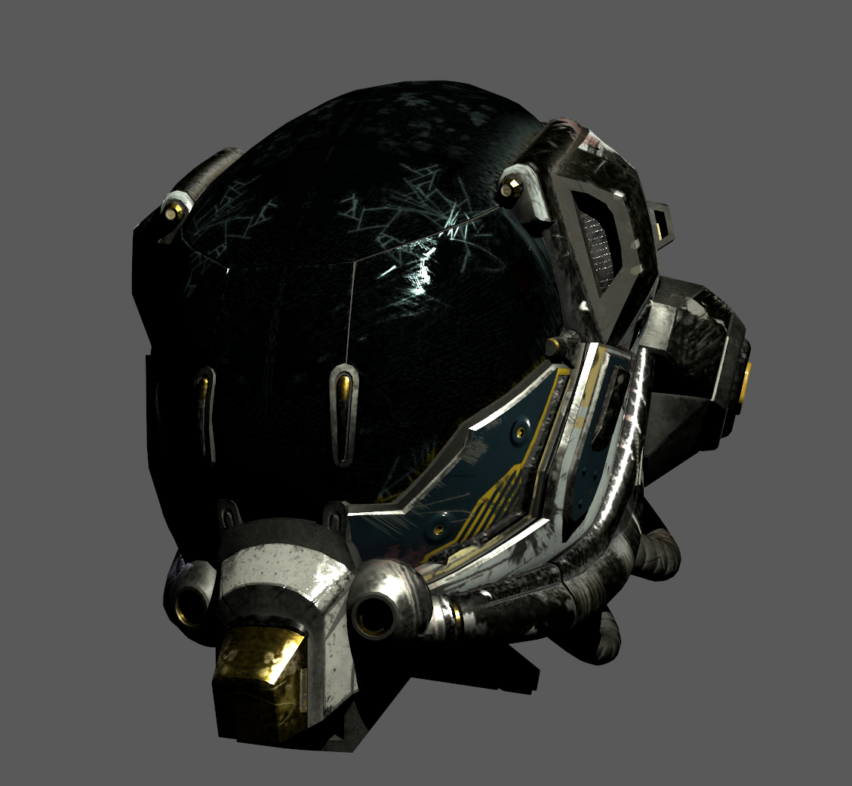


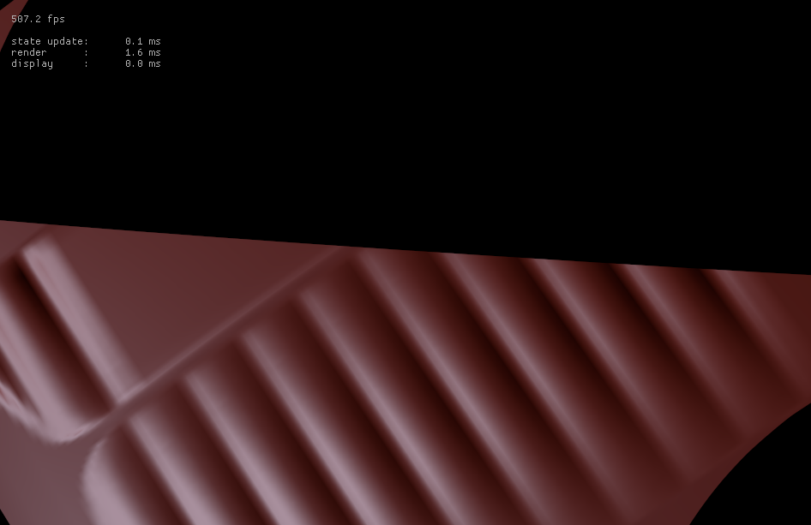
Optix 7 코드 분석: optixMeshViewer.cpp

Slide 4
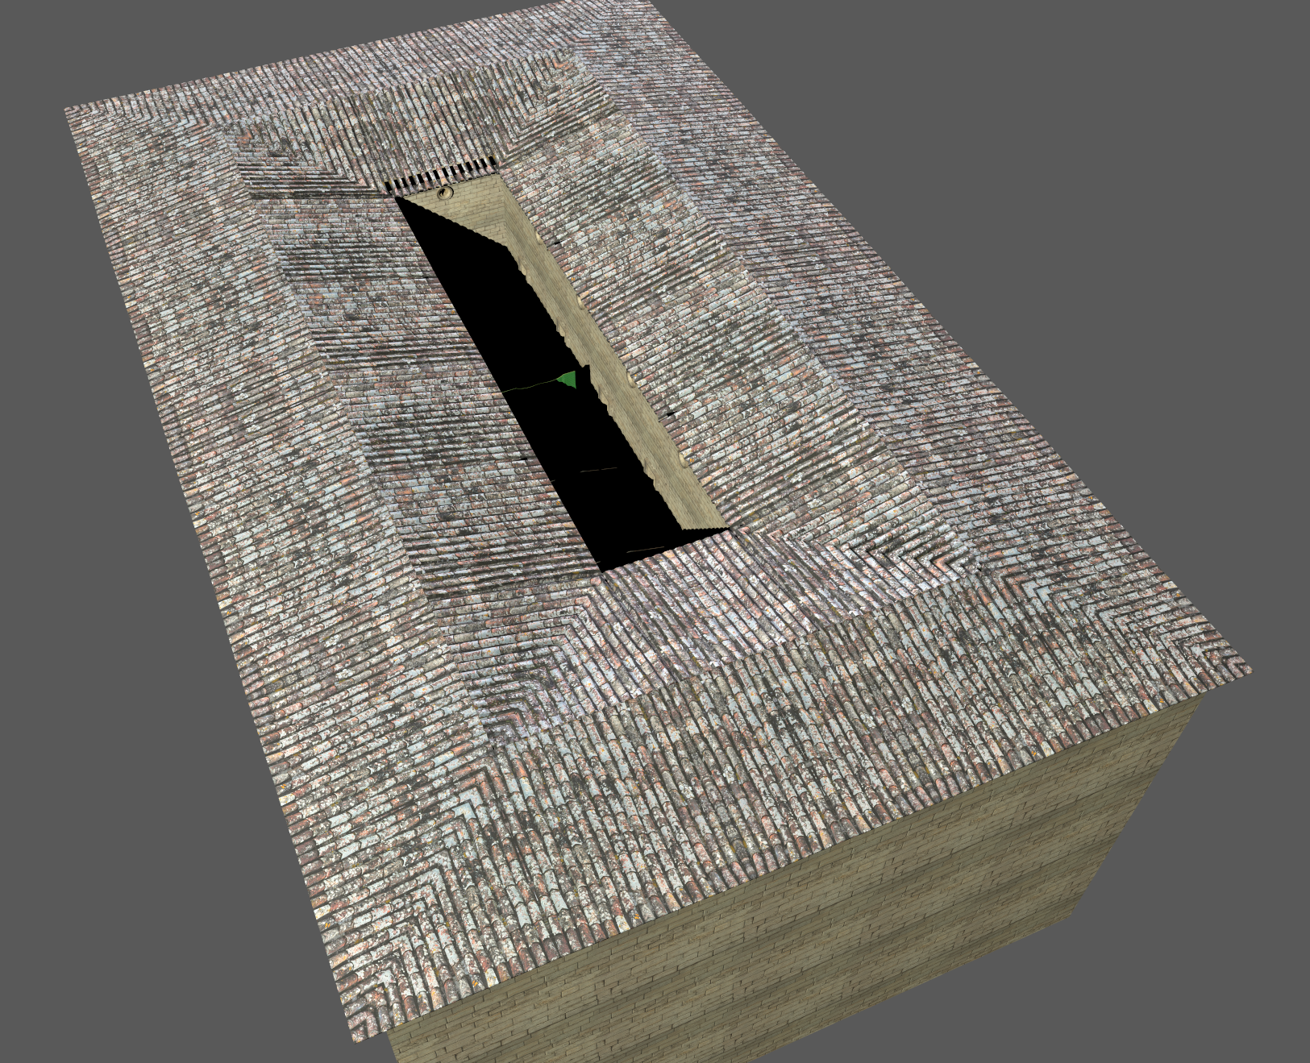
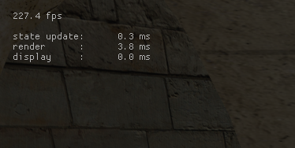
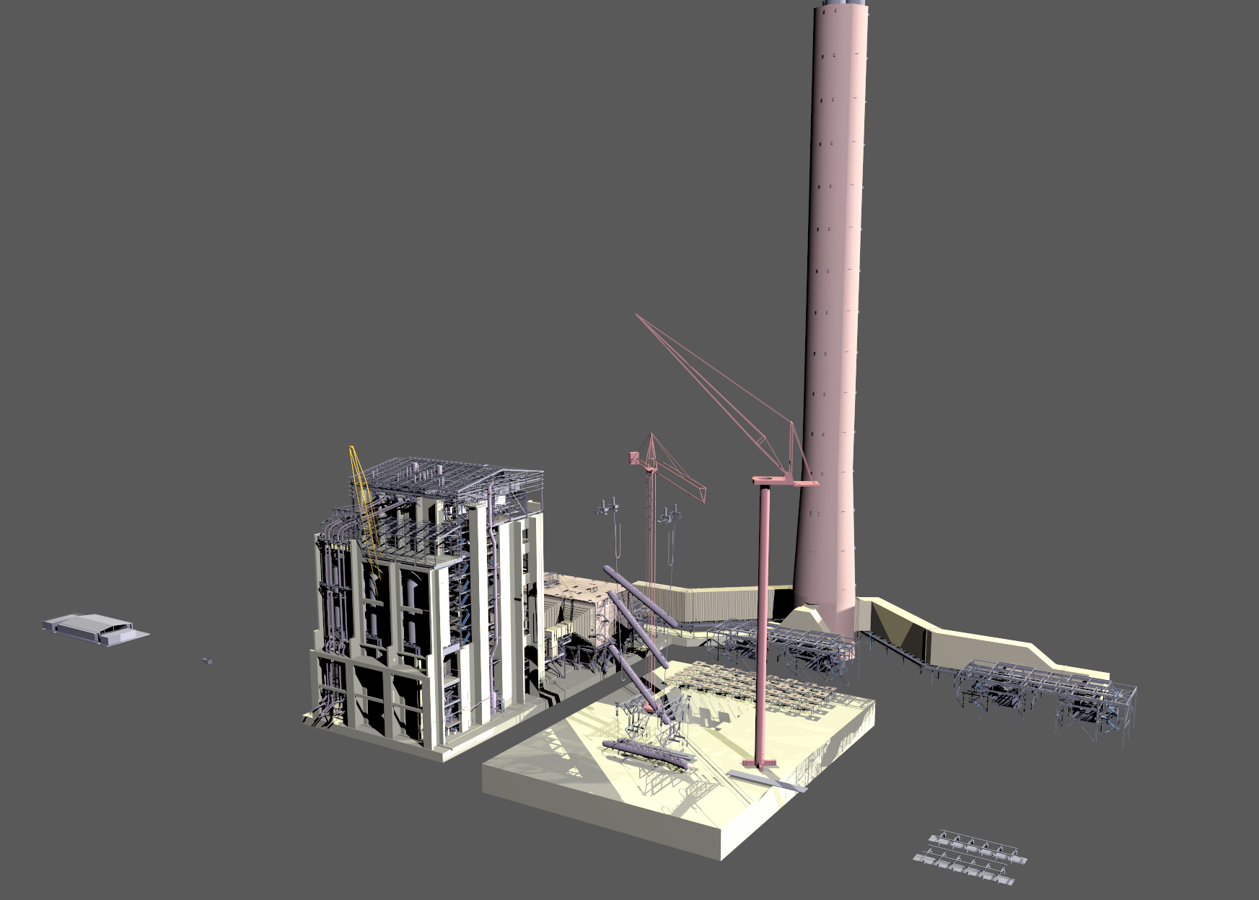
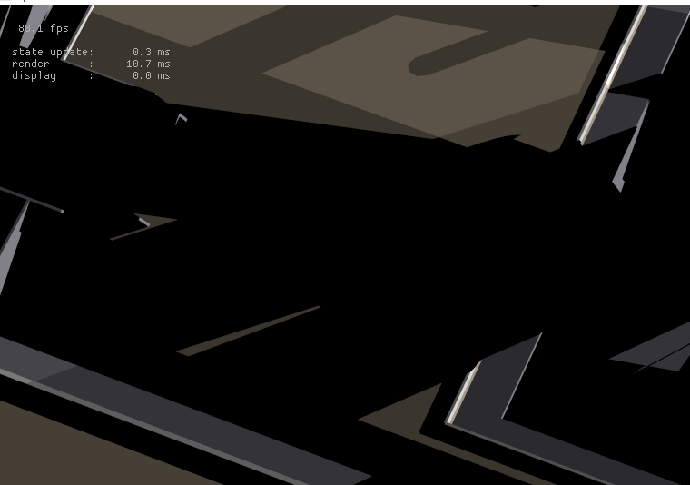
Optix 7 코드 분석: optixMeshViewer.cpp

Slide 5
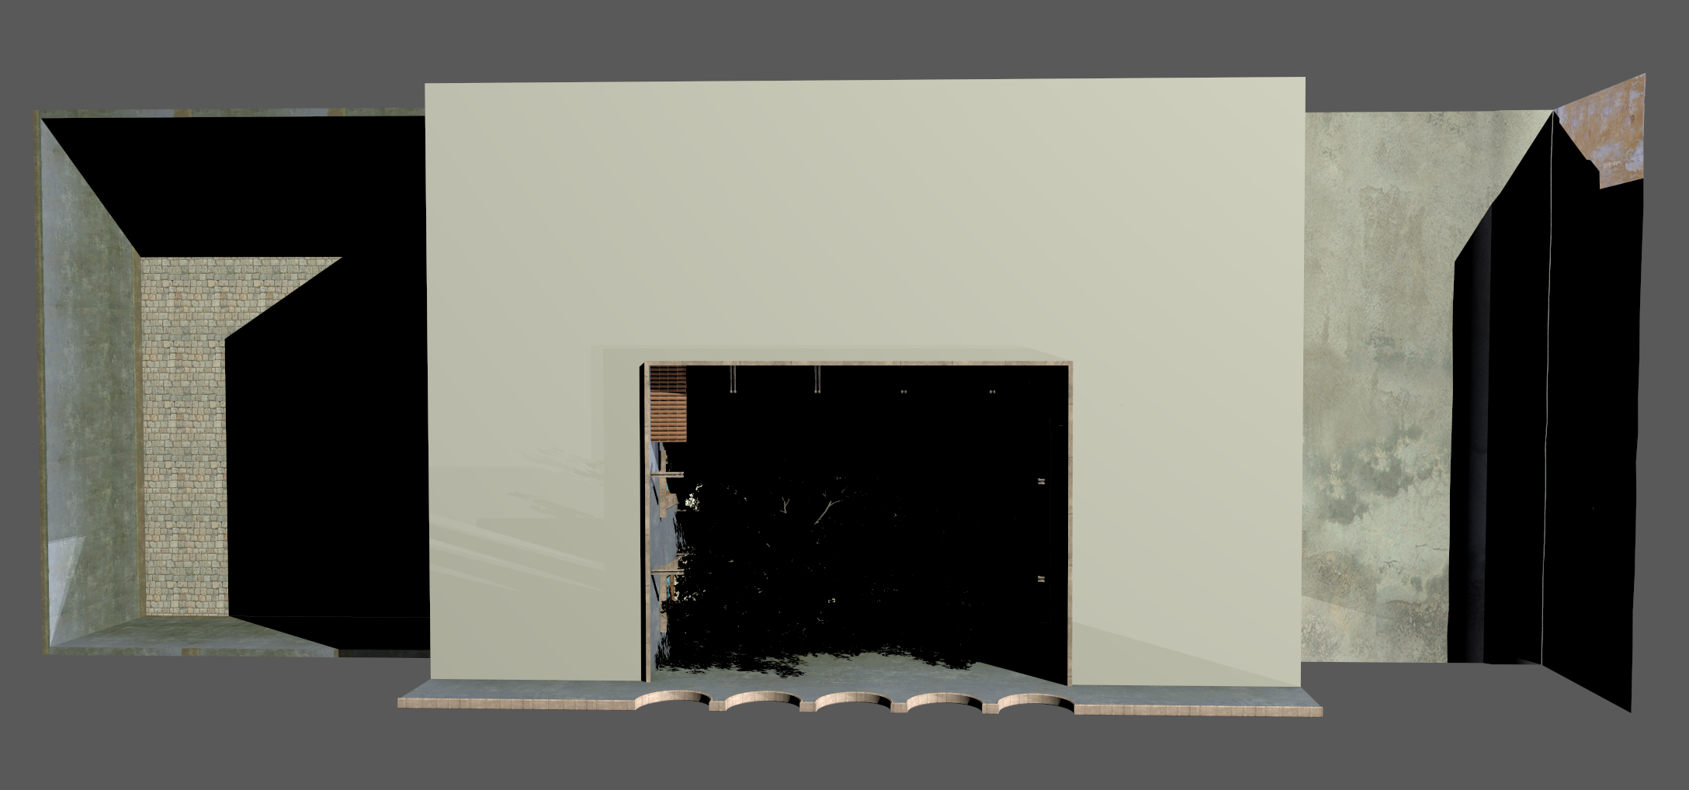
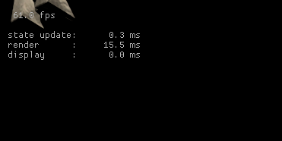
Optix 7 코드 분석: optixMeshViewer.cpp

Slide 6
Optix 7 코드 분석: optixMeshViewer.cpp
Rewind
Host side
context
gas
module
program group
pipeline
SBT record
Device side
launch
Calculate
.
done
display

Slide 7
Optix 7 코드 분석: optixMeshViewer.cpp
Rewind
Host side
gltf 파일에서 모델 정보 load(loadScene()에서 처리)
context
gas
sutil::loadScene(scene)
scene.finalize();
Keyboardcallback
cursorPoscallback
…
finalize() 에서 context, module, prog_group,pipline, sbt record 전부 처리
module
program group
pipeline
SBT record
Device side
launch
Calculate
.
done
while
updateState()
display

Slide 8
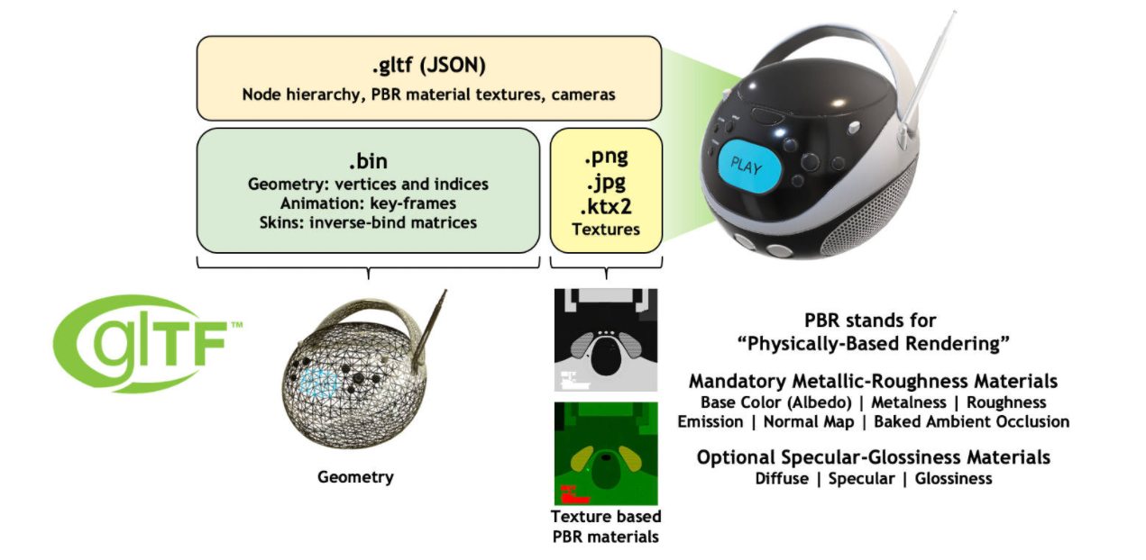
gltf?
3d 모델을 표현하는 파일 포맷
JSON based

Slide 9
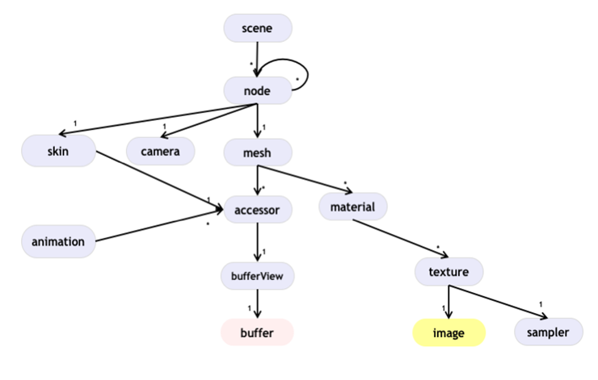
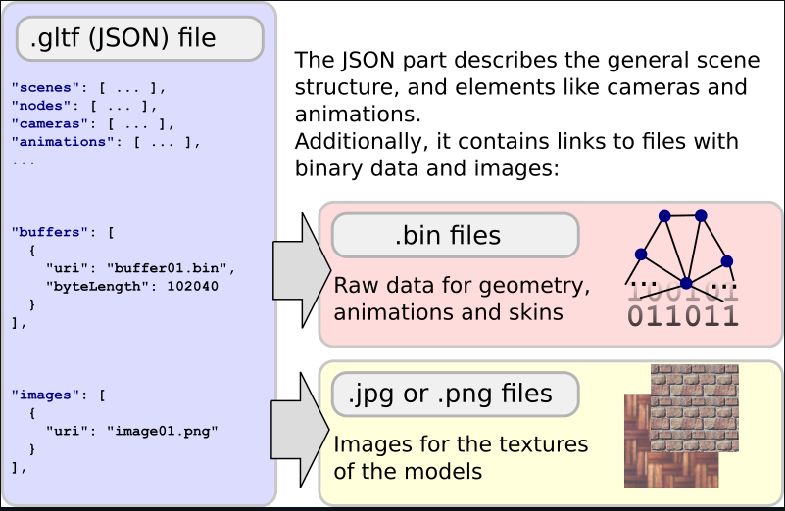
scene: scene discription의 시작.
node 들을 가리키고 있다.
node: node. hierarchy 존재.
mesh, camera, skin 이 붙어있음.
mesh: 기하 데이터.
실제 기하 데이터 접근을 위한 accessor와 렌더링 시 모습에 대한 material 이 붙어있다.
skin: object의 pose에 따라 바뀌는 mesh의 변형에 대한 데이터.
gltf 파일 자체에는 binary raw data가 직접적으로 포함되어있지 않고, link(uri) 형태로 data의 위치를 가리키고 있음.

Slide 10
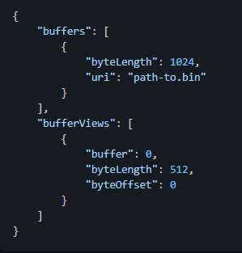
buffer: mesh, skin, animation의 기하 정보를 담고 있는 binary raw data.
bufferView: buffer의 index, byteLength, byteOffset을 이용하여 실제 필요한 데이터를 가리킨다.

Slide 11
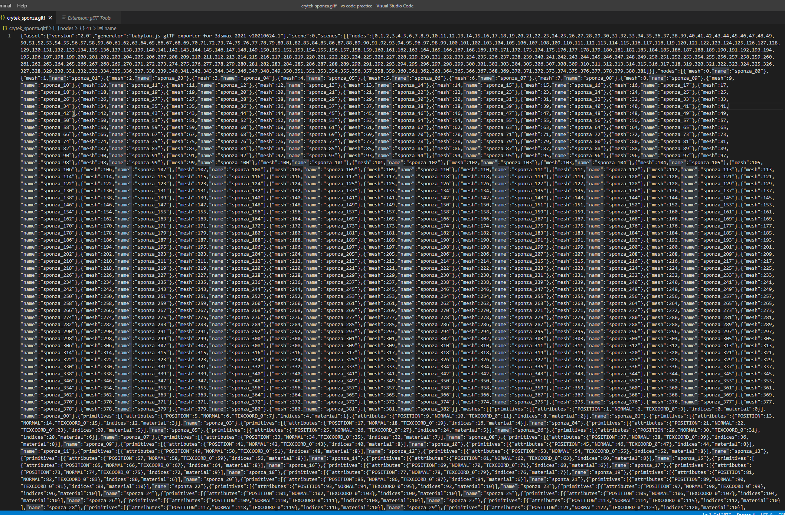

Slide 12
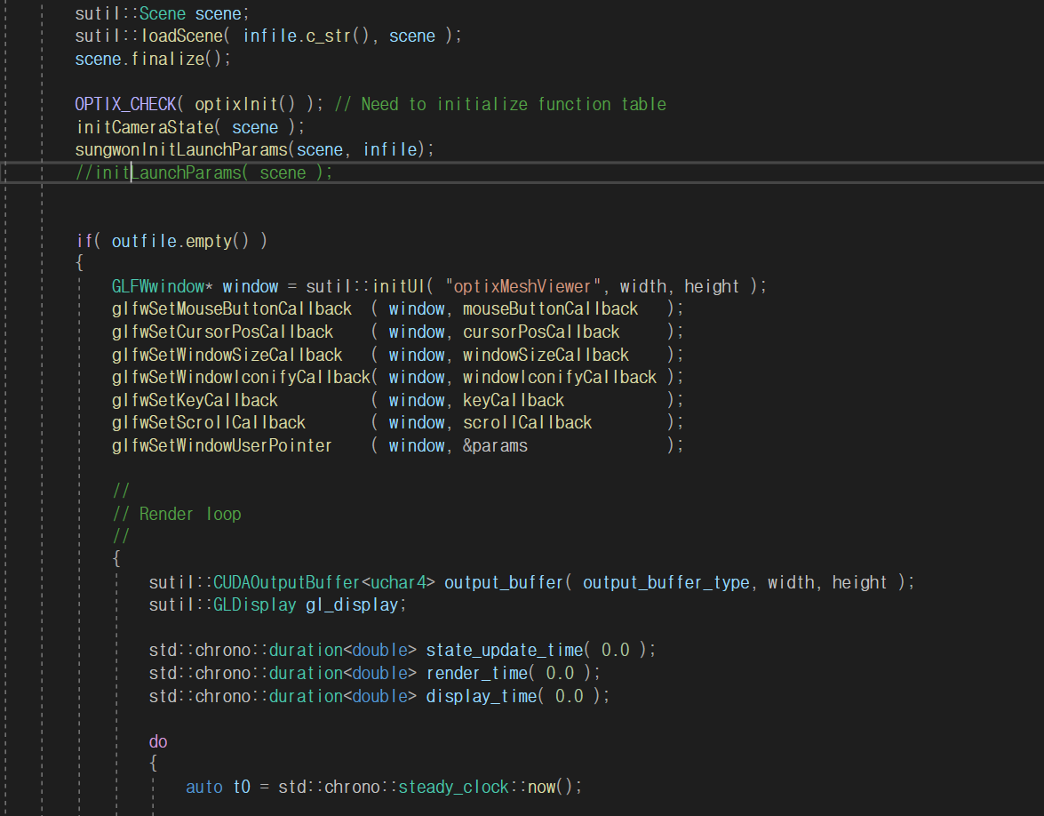
Optix 7 코드 분석: optixMeshViewer.cpp

Slide 13
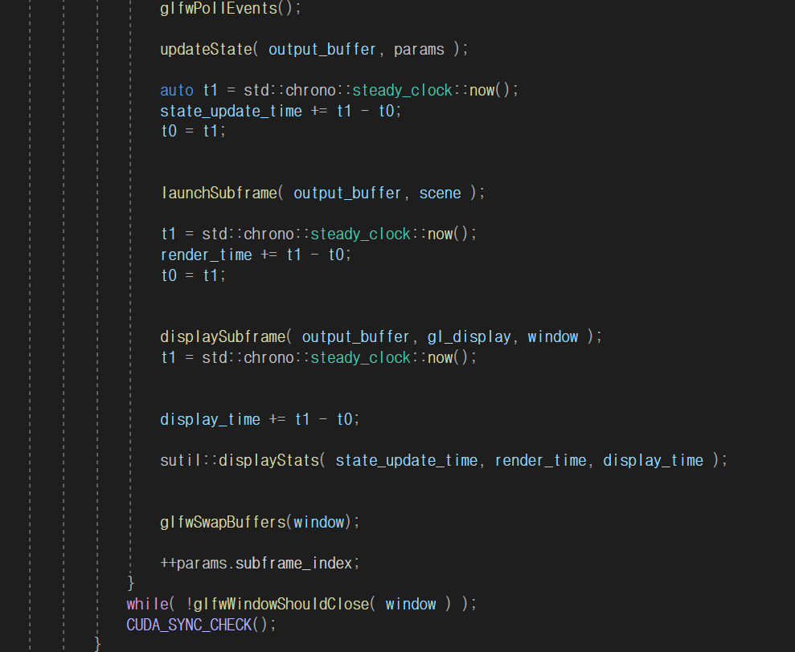
Optix 7 코드 분석: optixMeshViewer.cpp

Slide 14
Optix 7 코드 분석: optixMeshViewer.cpp
scene?
loadScene()?

Slide 15
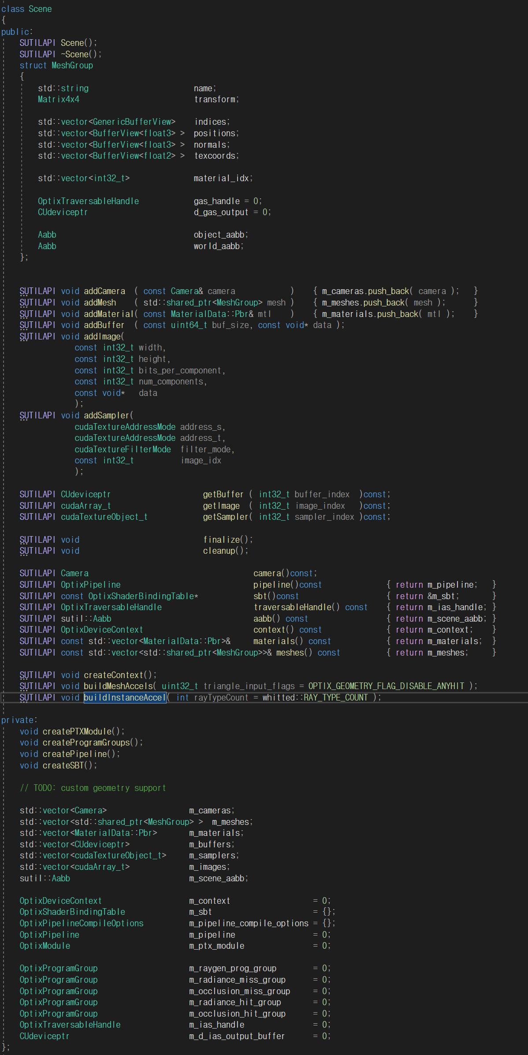
Optix 7 코드 분석: sutil/scene.h

Slide 17
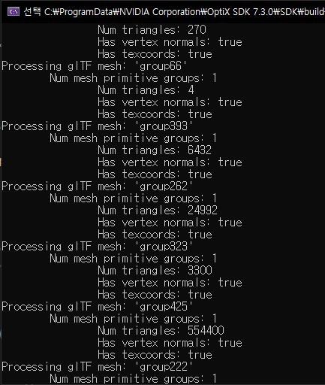
name: mesh group의 이름
transform: 변환행렬(translate, rotate, scale)
indices: vertex로 primitive를 만드는 순서를 의미하는 index
positions: vertex의 position(MC)
normals: vertex의 normal vector
texcoords: 텍스쳐 좌표
material_idx: 선택할 material의 index.
gas_handle: 기하 가속 구조
d_gas_output: gas_handle의 device side pointer
object_aabb: axis-aligned bounding box
world_aabb: axis-aligned bounding box

Slide 18
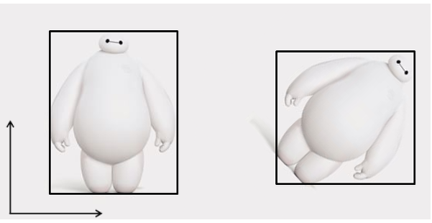
Aabb?
Axis-aligned bounding box
충돌 검사를 위해 사용하는 상자모양의 경계
WC의 축으로 정렬되어 있어 object를 회전해도 box는 회전하지 않는다. 크기는 변화할 수 있다.

Slide 19
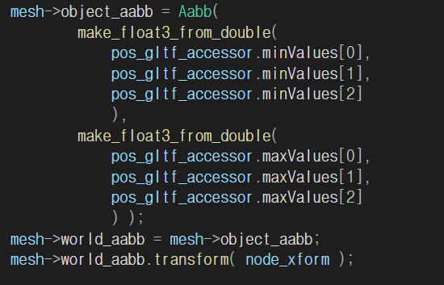
object_aabb? world_aabb?
object_aabb는 MC의 aabb,
world_aabb는 WC의 aabb로 추측.
sutil/scene.cpp

Slide 21
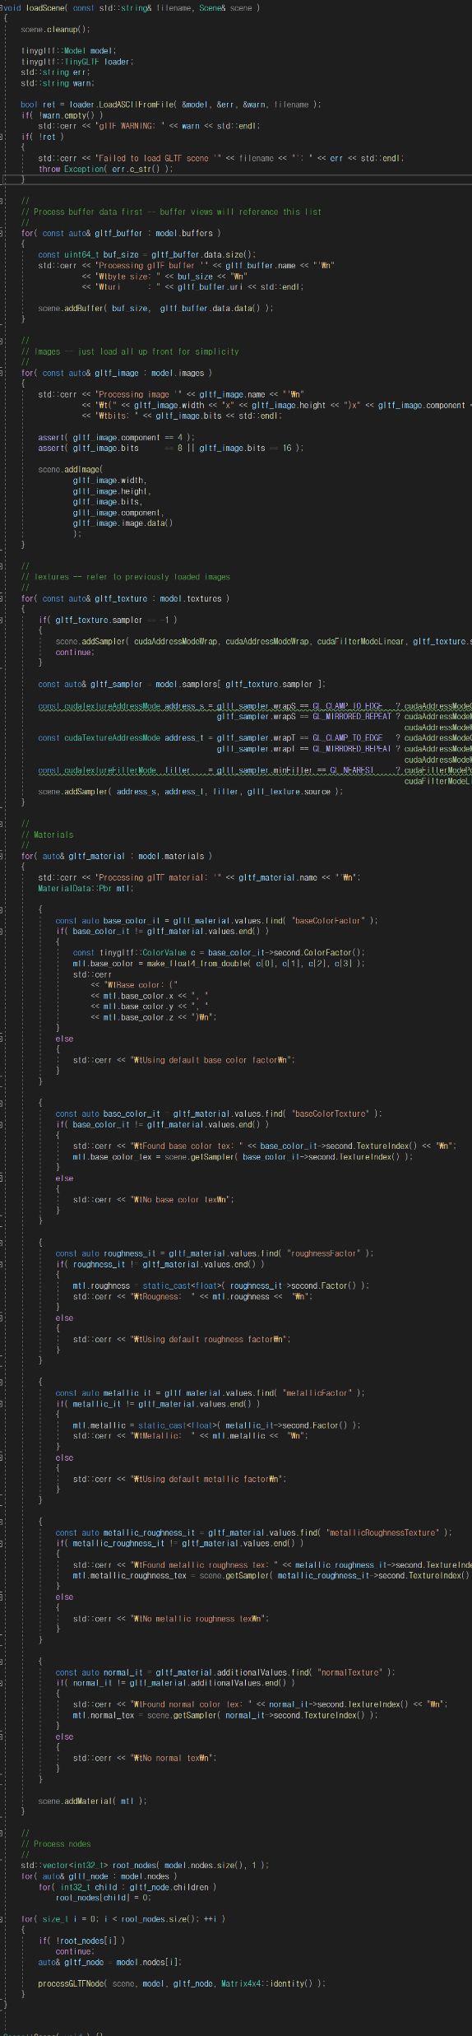

Slide 23
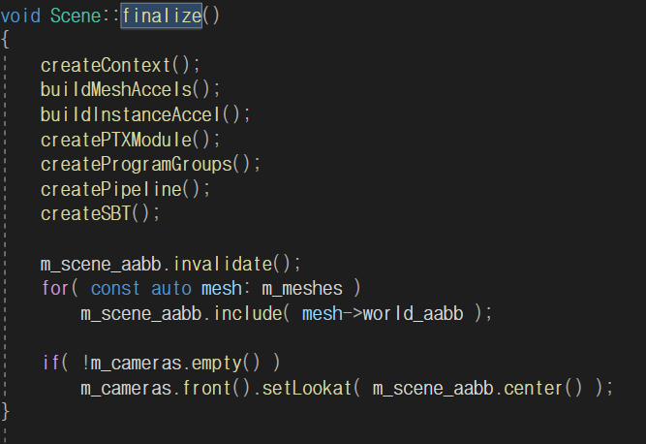
context
gas
module
program group
pipeline
SBT record

Slide 24
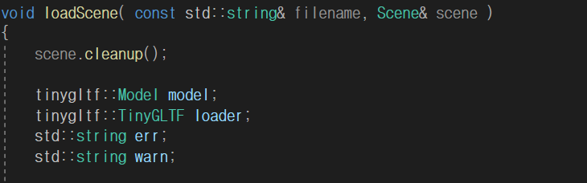
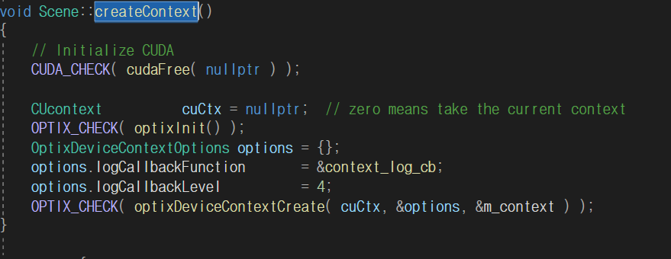
optixMeshViewer.cpp
sutil/scene.h
sutil/scene.cpp
#include <optix.h>
#include <support/tinygltf/tiny_gltf.h>
#include <cuda/whitted.h>
.
.
.

Slide 25
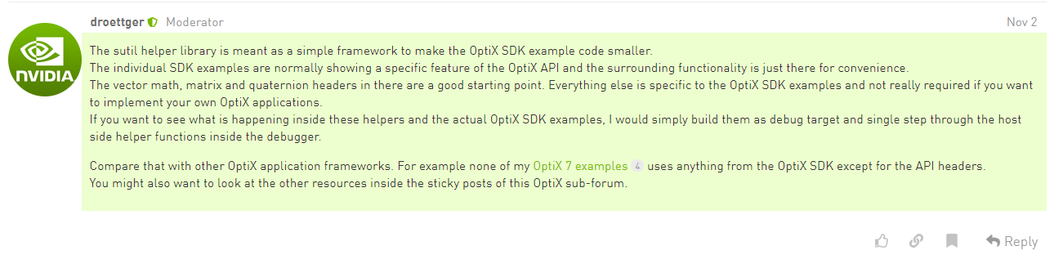
sutil?
- OptiX 7 programming을 간편하게 해주는 helper library
- OptiX 7 programming에 꼭 필요한 library는 아니다.

Slide 26
context
gas
module
program group
pipeline
SBT record

Slide 27
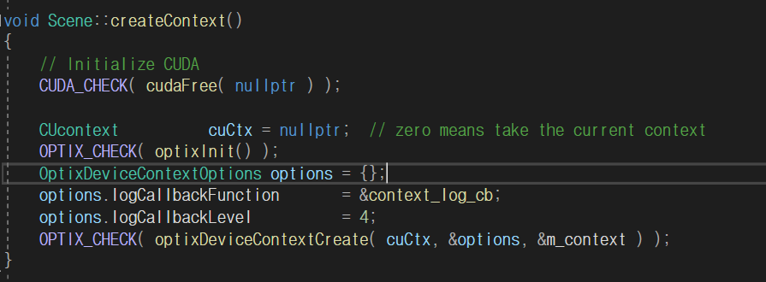
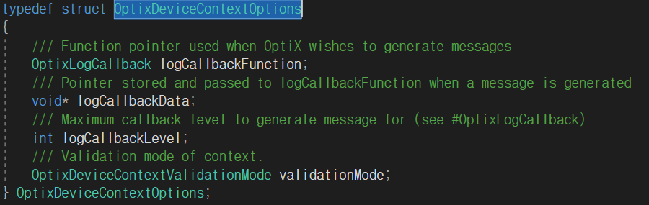
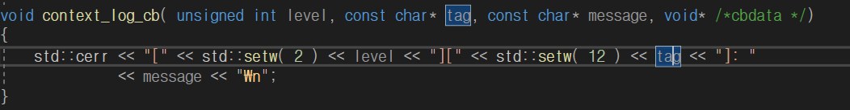
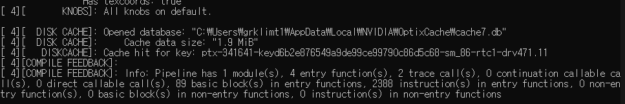
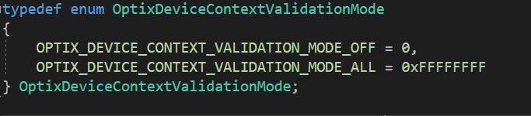
logCallbackFunction: 메시지를 출력하기 위한 callback 함수 포인터.
예제의 context_log_cb 의 경우 아래와 같다.
logCallbackData: Callback function을 호출할때 넘겨주는 포인터.
logCallbackLevel: 최대 Callback level
validationMode: 간헐적으로 일어나 찾기 어렵거나,
undetected 된 에러를 드러내는 Validation Mode에 관한 옵션. 활성화 된 경우 이러한 에러에 대해 runtime 동안 추가적인 테스트를 진행한다. performance가 저하된다. OFF 가 default.

Slide 28
context
gas
module
program group
pipeline
SBT record

Slide 29
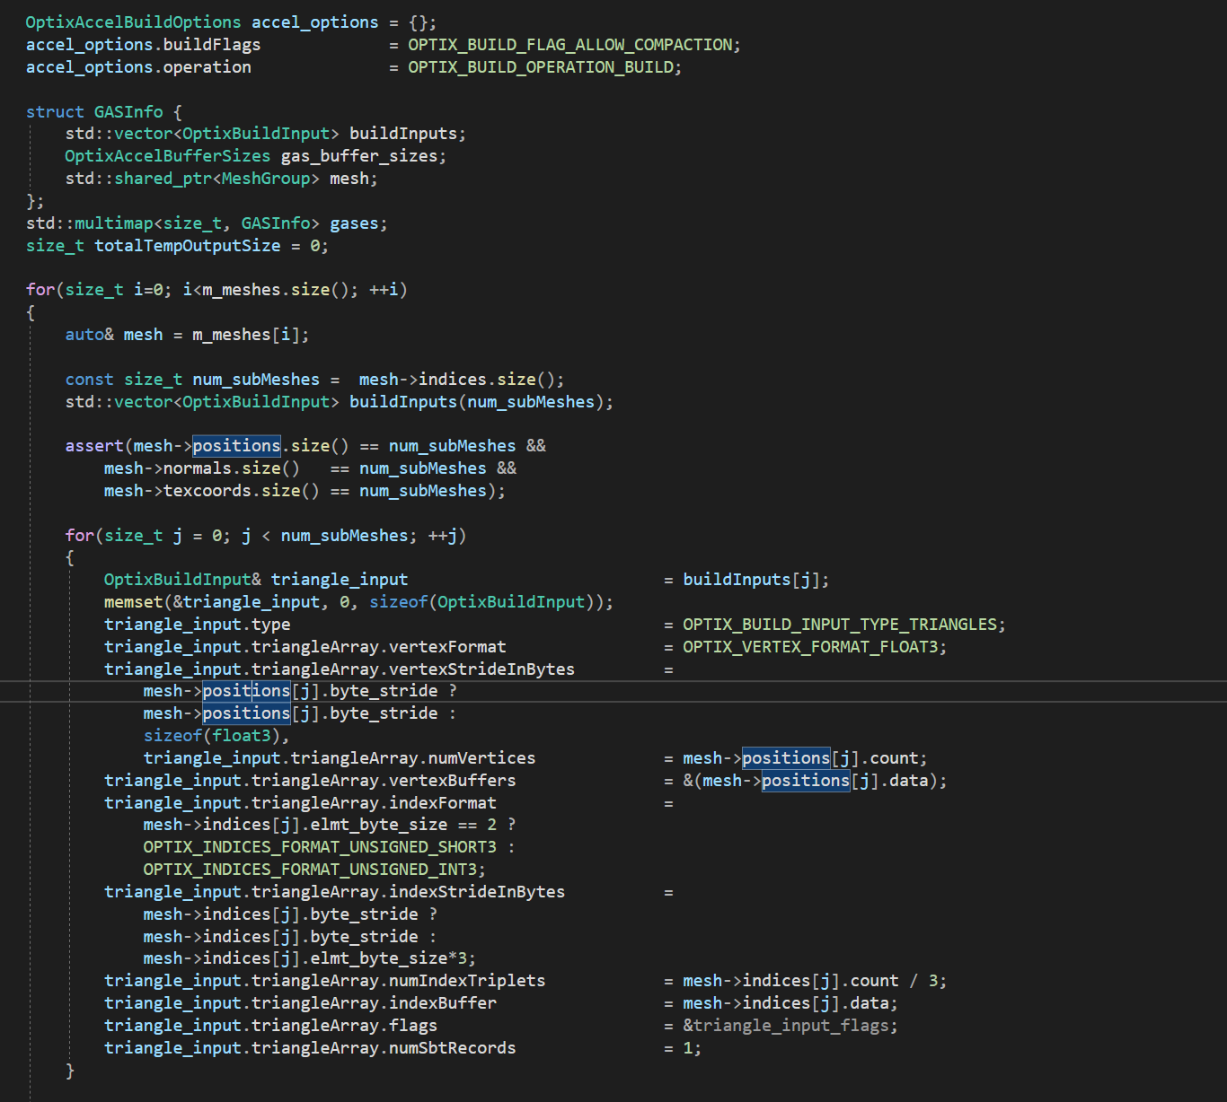
1.
모든 mesh에 쓰이는 옵션
OptixAccelBuildOptionsaccel_option 정의,
하나의 mesh에 대하여
각각의 submesh에 쓰이는
OptixBuildInput
triangle_input 정의

Slide 30
node 1
node 2
node 3
node 4
mesh 1
mesh 2
mesh 3
mesh 4
submesh
submesh
submesh
submesh
submesh
submesh
submesh

Slide 31
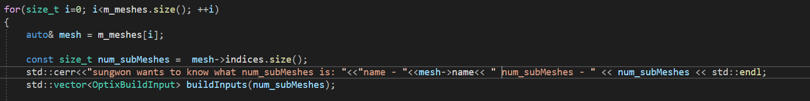
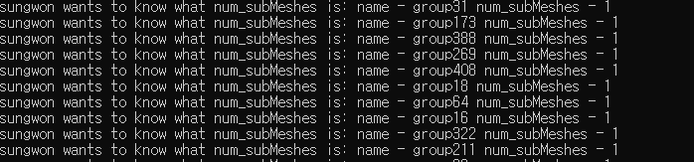

Slide 32
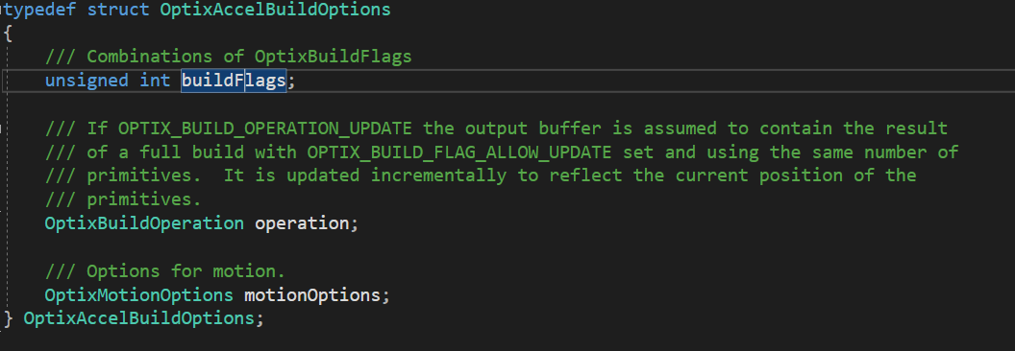
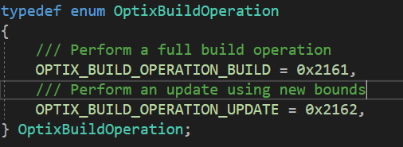
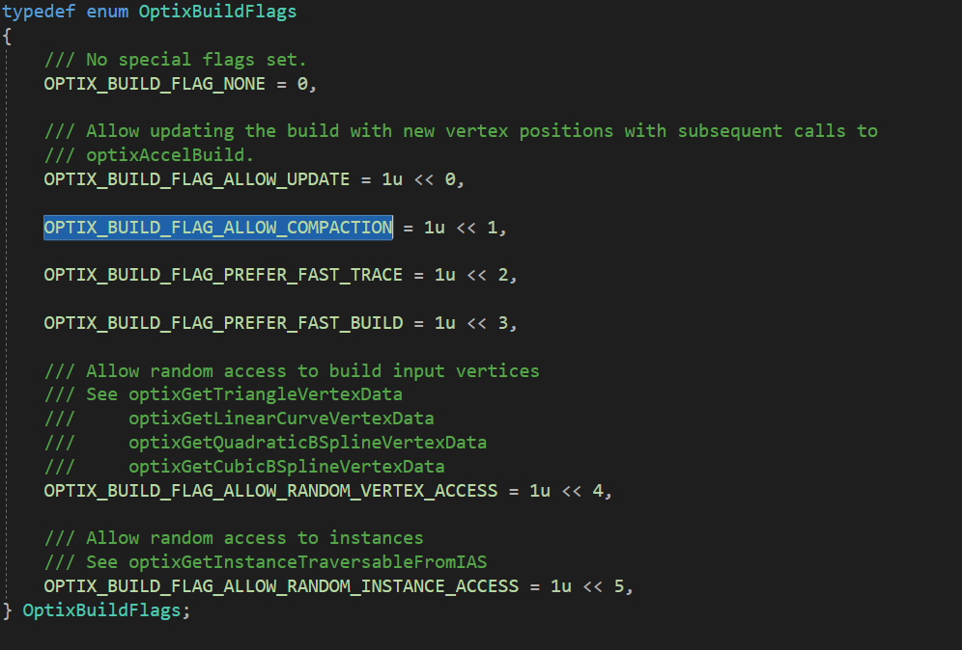
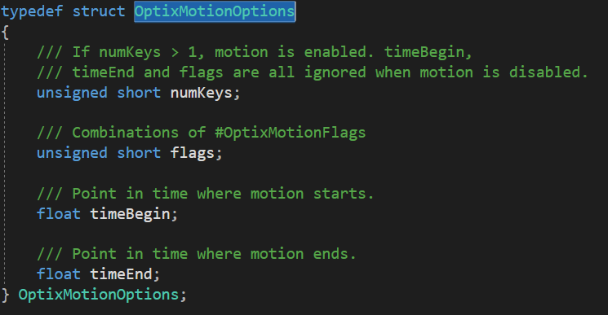
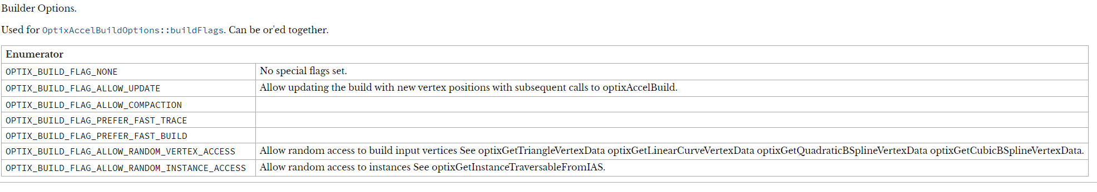
buildFlags: Acceleration Structure의 build option. 여러 옵션을 가질 수 있다.
operation: AS 를 새로 만들지, 업데이트를 할지를 선택하는 build option.
motionOptions: motion에 대한 build option.

Slide 33
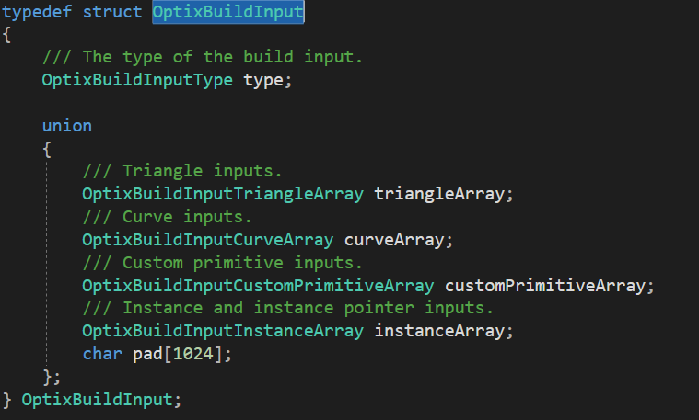
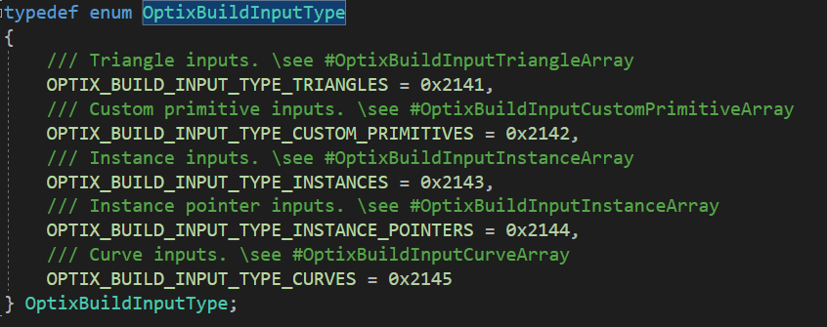
type: input의 type을 결정하는 option. 예제 코드의 경우
OPTIX_BUILD_INPUT_TYPE_TRIANGLES

Slide 34
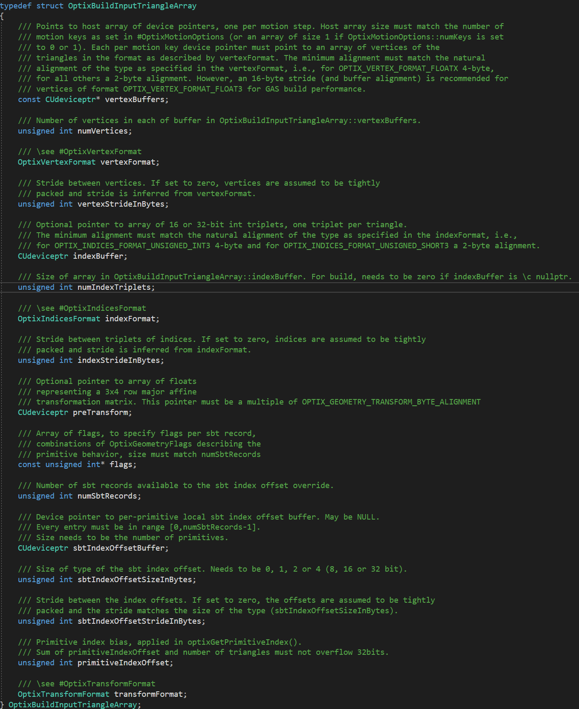
numVertices: submesh의 vertex의 개수
vertexFormat: vertex의 Format.
예제코드의 경우 OPTIX_VERTEX_FORMAT_FLOAT3
vertexStrideInBytes: vertexBuffer 내부 두 vertices 사이의 offset. default는 0.
0은 offset을 vertex 하나의 크기로 자동으로 추론한다.
indexFormat: submesh 의 index의 format을 의미한다.
indexStrideInBytes: indexBuffer 내부 두 index 사이의 offset. default는 0.
numSbtRecords: 사용가능한 SBT record를 의미한다.

Slide 35
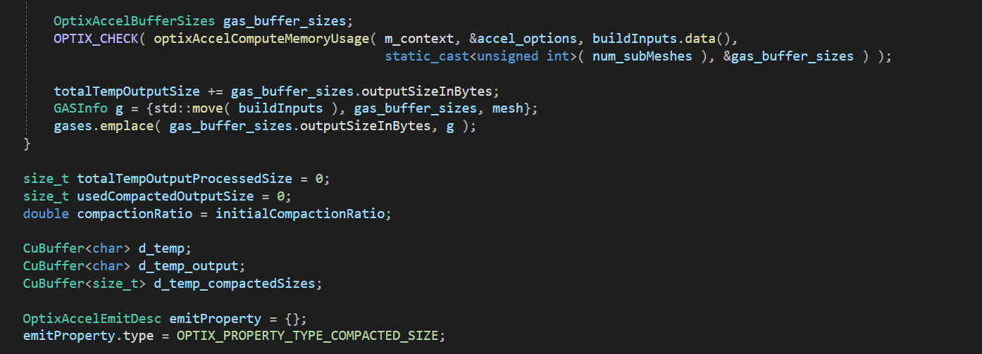
2.
필요한 메모리 크기를 계산해서 gas_buffer_sizes에 저장.
메쉬를 buildInputs, gas_buffer_sizes 와 함께 gases에 저장.

Slide 36
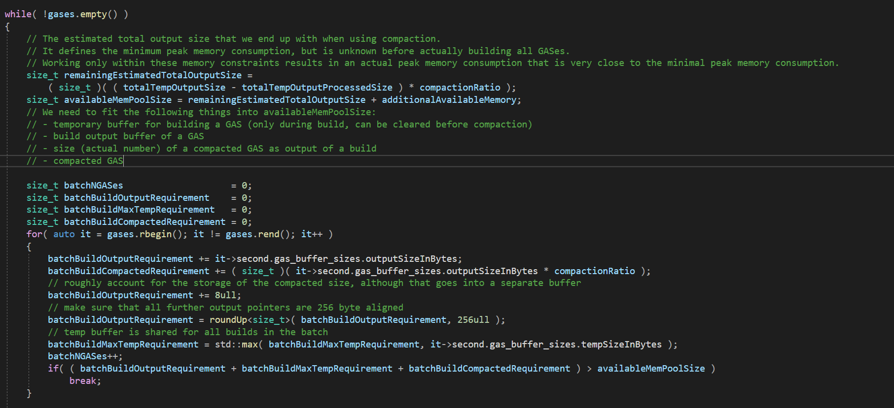
3. 메모리 크기 압축

Slide 37
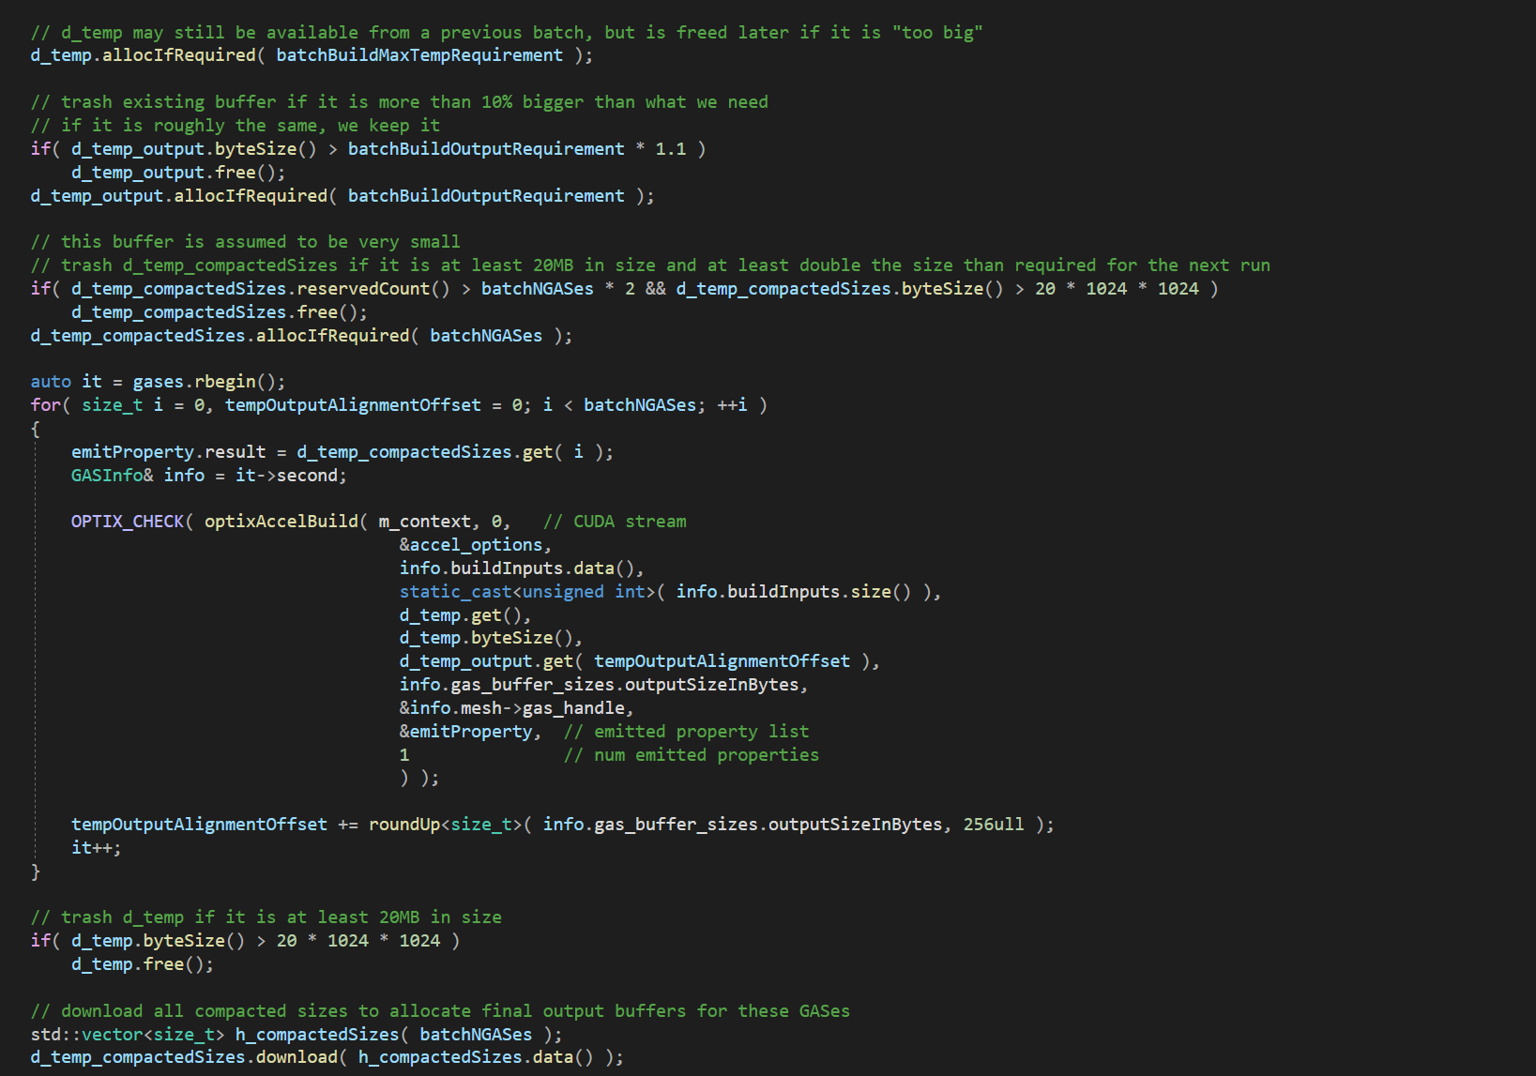

Slide 38
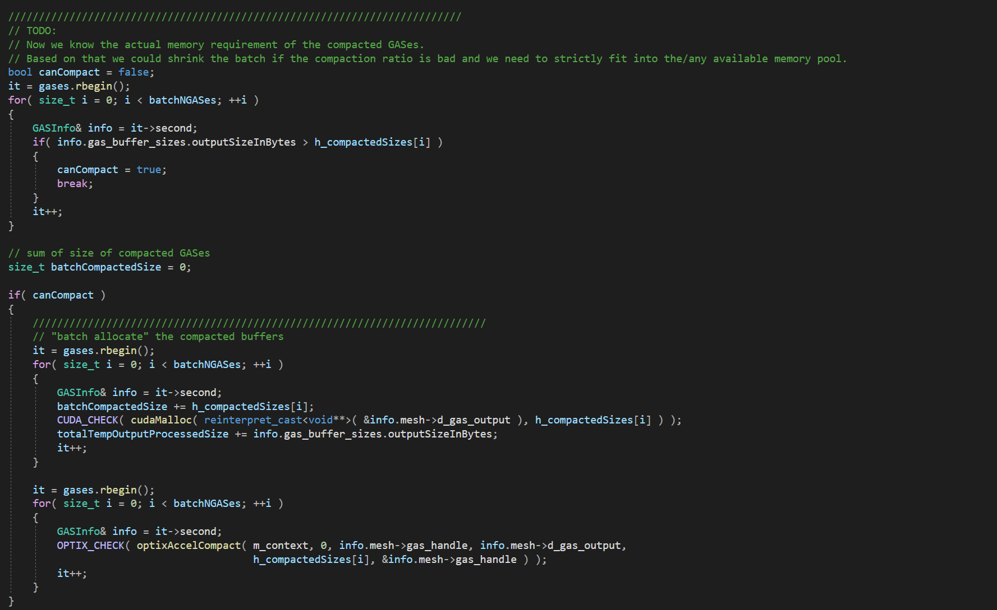

Slide 39
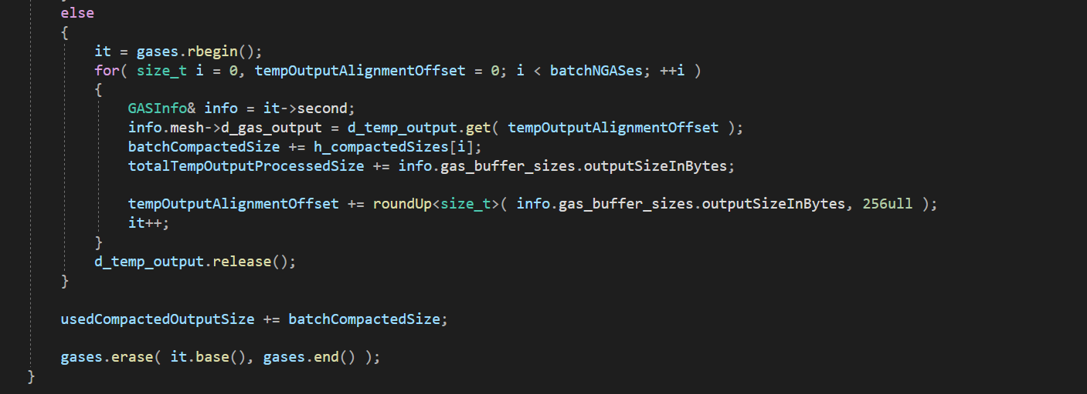

Slide 40
context
gas
module
program group
pipeline
SBT record

Slide 41
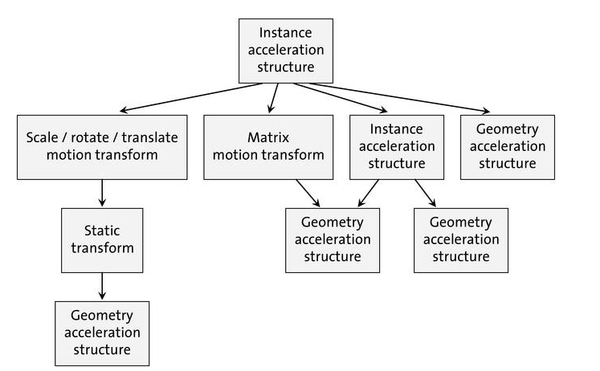
Instance?
“Instance acceleration structures have a single build input and specify an array of instances.
Each instance includes a ray transformation and an OptixTraversableHandle that
refers to a geometry-AS, a transform node, or another instance acceleration structure.”

Slide 42
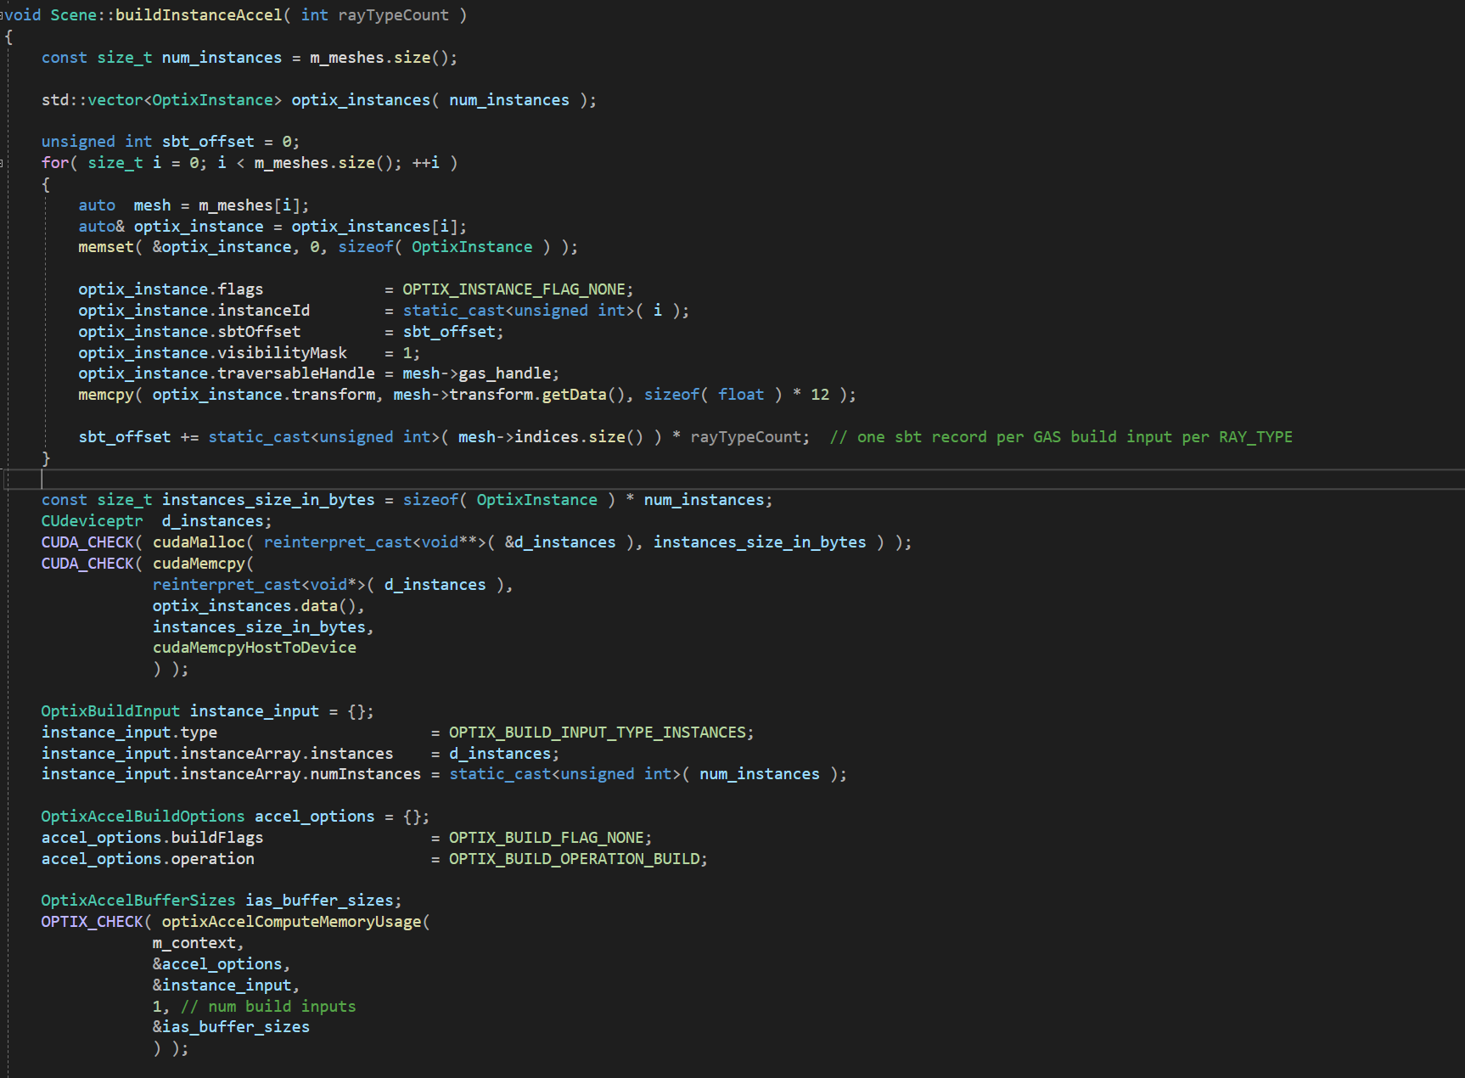

Slide 43
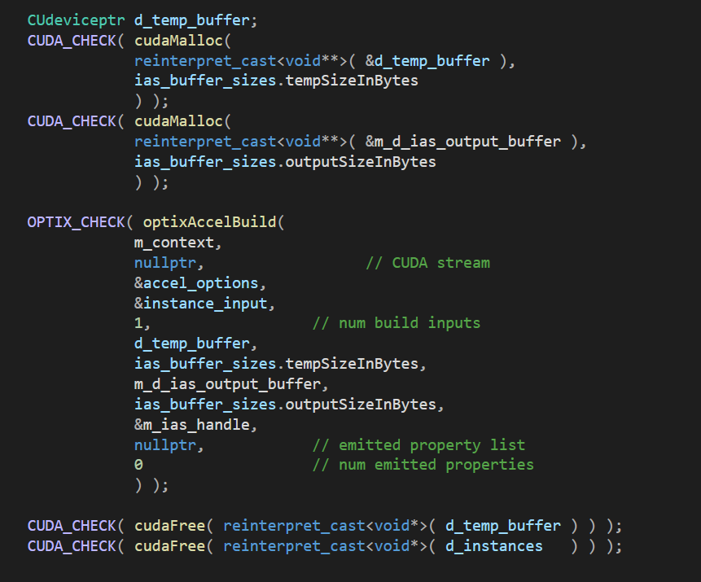

Slide 44
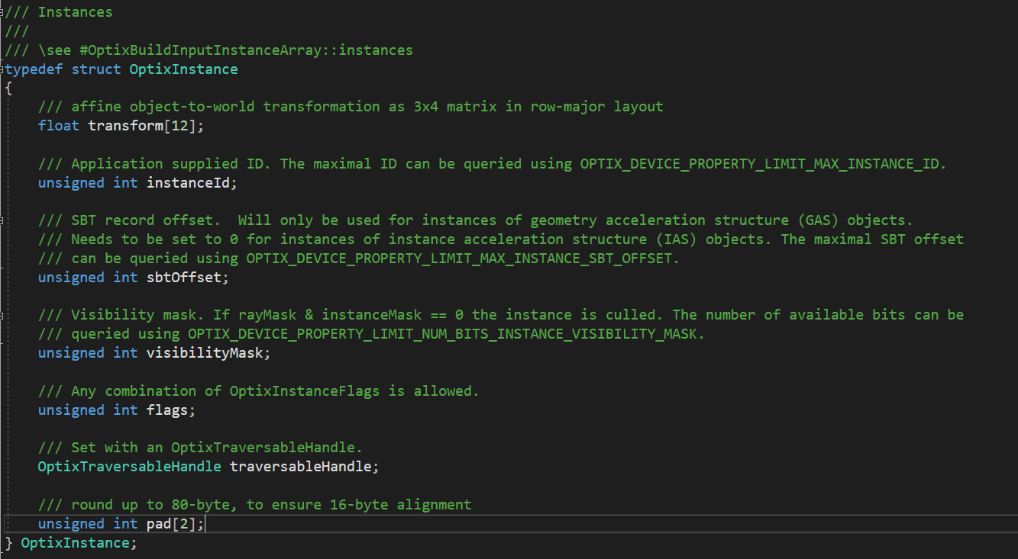
transform: MC to WC 3X4 행렬
sbtOffset: SBT record 의 offset. GAS 에 한해서 쓰인다.

Slide 45
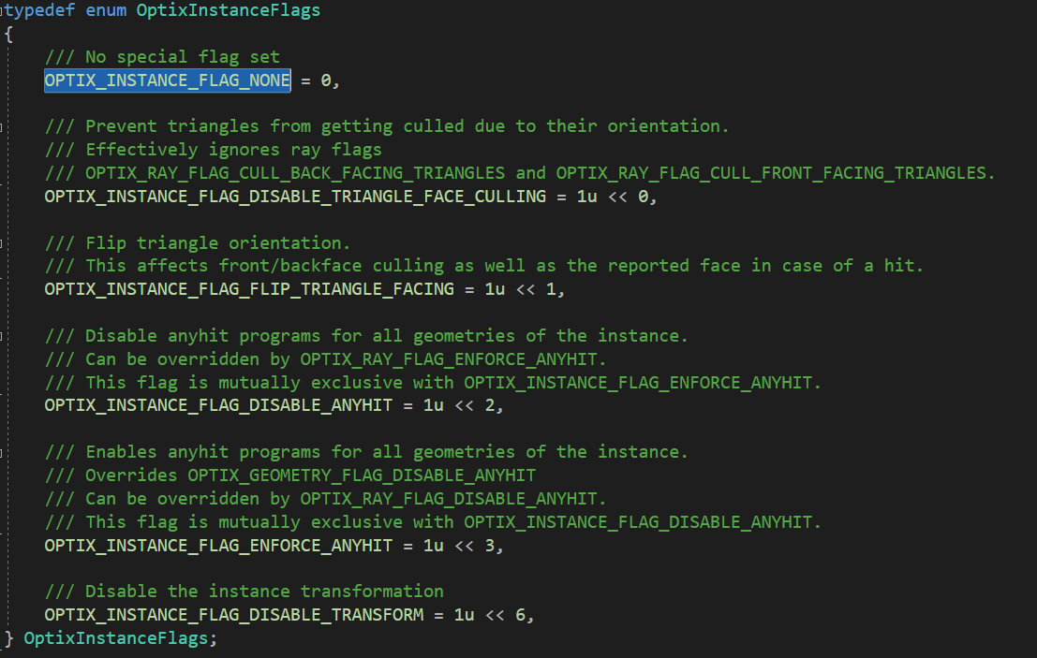

Slide 46
context
gas
module
program group
pipeline
SBT record

Slide 47


Slide 48



Slide 49

payload?
“The ray payload is used to pass data between optixTrace and the programs invoked during ray traversal.
Payload values are passed to and returned from optixTrace, and follow a copy-in/copy-out semantic.
There is a limited number of payload values, but one or more of these values can also be a pointer to stack-based local memory,
or application-managed global memory. “

Slide 50

TraversableGraphFlag?

Slide 51
context
gas
module
program group
pipeline
SBT record

Slide 52




Slide 53




maxTraceDepth=2
maxTraceDepth=31

Slide 54
user define
function

Slide 55


Slide 57



user define function

Slide 58


Slide 59
더 찾아봐야할 점
Compaction
Payload
glfw, glad

Slide 60
Optix 7 코드 분석: optixMeshViewer.cpp

